Slide 1

Projet DATAImmo
Vincent ARESE Formation Data Analyst
18/02/2022 – [OC] P03

Slide 2


Descriptif projet
Projet DATAImmo
Créer un modèle pour mieux prévoir le prix vente, analyser le marché à partir des données OpenData DVF qui ressence l’ensemble des transactions foncières en France.
L’objectif est de se démarquer de la concurrence en permettant aux agences de mieux accompagner leurs clients pour leurs transactions immobilières.

Slide 3






Sommaire
Modélisation données
Dictionnaire des données
Modèle conceptuel
Schéma Relationnel Normalisé
Création des tables , normalisation & rapide des données
Importation des données & normalisation en SQL
Exploration et recherches des valeurs aberrantes : Etant donné que nous sommes au stade de POC ce jeux de données ne sera pas complètement nettoyé (trop chronophage et devra être refait sur la BDD complète pour le projet final). Bien entendus, le nettoyage sera effectivement réalisé sur le jeu de données final.
Recherches des Clés ( Clés Primaires, Etrangères & Futurs Index pour optimiser le code SQL)
Requêtes SQL pour les problématiques métiers
Evaluation rapide de la fiabilité des jeux de données utilisés
Proposition axes améliorations

Slide 4


Dictionnaire des données
Projet DATAImmo
Cliquer pour voir
dictionnaire des données complet sur Github

Slide 5
Modélisation des données
Projet DATAImmo
Mutation
(paramètres vente)
Cadastre
(caractéristiques parcelle cadastrale)
Adresse géographique
(à normaliser)
Vente Immo
Type de Bien
(maison ou Appt)
Modèle conceptuel des données
1,n - 1
Est situé ….
1,n 1
1 - 1

Slide 6
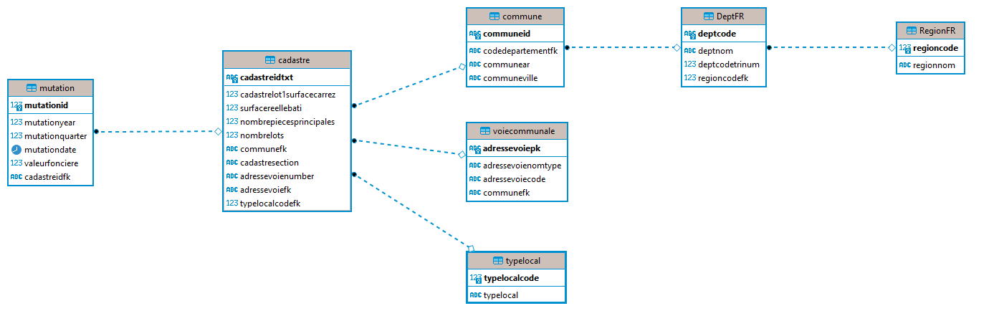
Modélisation des données
Projet DATAImmo
Schéma relationnel normalisé en 3NF
1,n est situé dans 1
1,n est situé dans 1
1,n est situé dans 1
Transaction Immo.
1,n 1
1,n est situé dans 1
Adresse géographique
normalisée
un local de type
Appt ou Maison
1 1

Slide 7

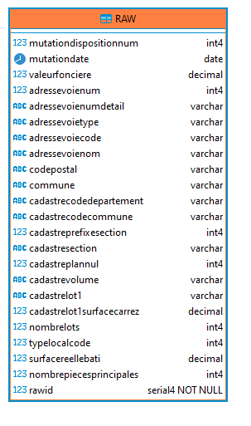



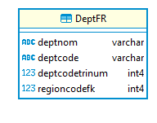
Création de la BDD postgreSQL
Création de la BDD avec Dbeaver
Importation des données
RAW.csv dans PostgreSQL
Import CSV Département FR et Région FR (réalisés à partir Excel)
Cliquer Pour visualiser le Code
sur Github

Slide 8
normalisation de la Table RAW
2.2 Table RaW
Importation des données avec Dbeaver : Ajout Attribut rawID future PK numérique auto-incrémentée
Recherche des clefs candidates , nettoyage rapide RAW & création des tables
Table Type local (à partir du TypeLocalCode 1: Maison – 2: Appartement)
Table Commune création Attribut CommuneVille : nettoyage attribut Commune (Paris, Lyon, Marseille)
Table voiecommunale Nettoyage raw correction erreurs saisie ( tiret manquants dans les noms de rues, nom de rues partiels, …..)
Table Cadastre ajout attributs cadastresection( pour faire des recherche au niveau du quartier), et adresseVoieFK et adresseVoieNumber (pour pouvoir faire apparaitre l’adresse et le numéro de rue dans les futures estimations)
Table Mutation : Création des attributs mutationdateY & mutationdateQ (trimestre )à partir de Mutation Date qui serviront ultérieurement d’index pour optimiser la rapidité des requêtes dans la BDD finale
Définition des PK (clef primaire) et FK (clef étrangère) pour toutes les tables
Cliquer Pour visualiser le Code sur Github

Slide 9
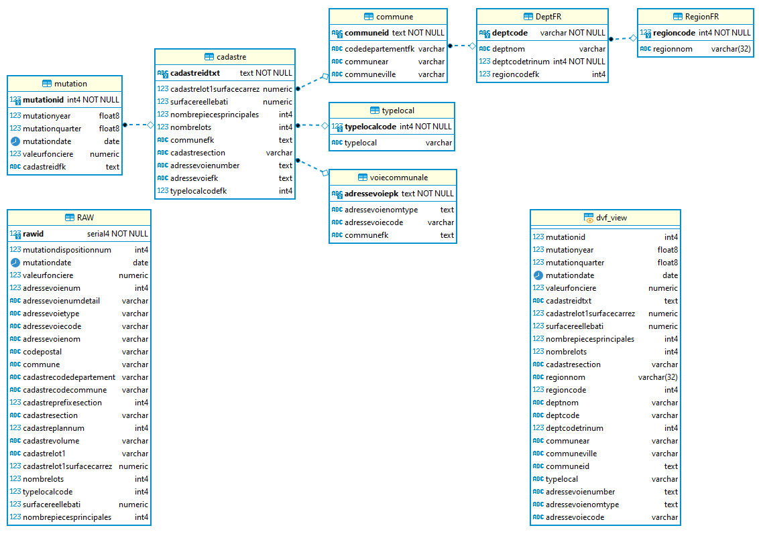
normalisation de la Table RAW
2.2 Table RaW
Cliquer Pour visualiser le Code sur Github

Slide 10
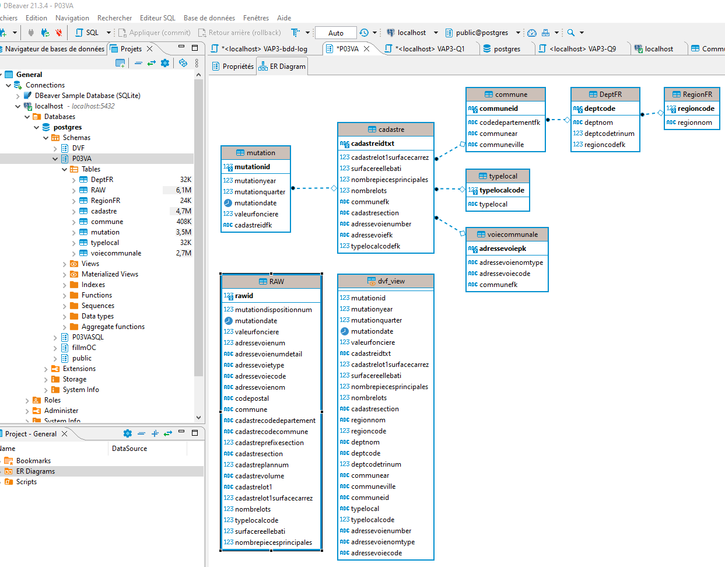
Schemat relationnel de BDD DATAIMMO opérationnelle
2.2 Table RaW
Cliquer sur le logo pour télécharger la version source community

Slide 11
Analyse des données : Requêtes SQL
1. Nombre total d’appartements vendus au 1er semestre 2020.
2. Proportion des ventes d’appartements par le nombre de pièces.
3. Liste des 10 départements où le prix du mètre carré est le plus élevé.
4. Prix moyen du mètre carré d’une maison en Île-de-France.
5. Liste des 10 appartements les plus chers avec le département et le nombre de mètres carrés.
6. Taux d’évolution du nombre de ventes entre le premier et le second trimestre de 2020.
7. Liste des communes où le nombre de ventes a augmenté d’au moins 20% entre le premier et le second trimestre de 2020
8. Différence en pourcentage du prix au mètre carré entre un appartement de 2 pièces et un appartement de 3 pièces.
9. Les moyennes de valeurs foncières pour le top 3 des communes des départements 6, 13, 33, 59 et 69

Slide 12
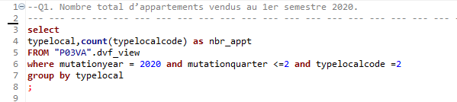

Requêtes SQL 1
1. Nombre total d’appartements vendus au 1er semestre 2020.
Cliquer Pour visualiser le Code
sur Github

Slide 13
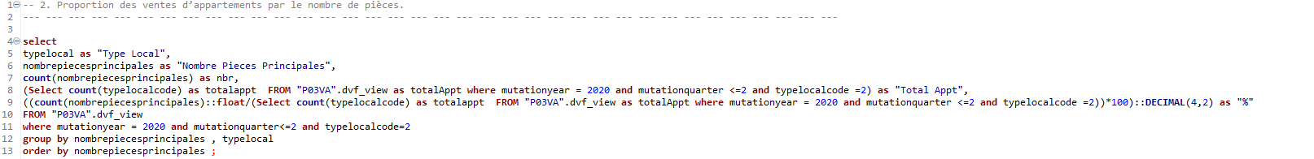
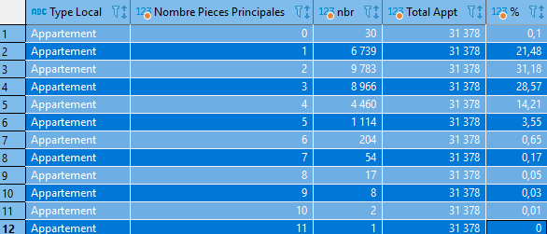
Requêtes SQL 2
2. Proportion des ventes d’appartements par le nombre de pièces.
Cliquer Pour visualiser le Code
sur Github

Slide 14
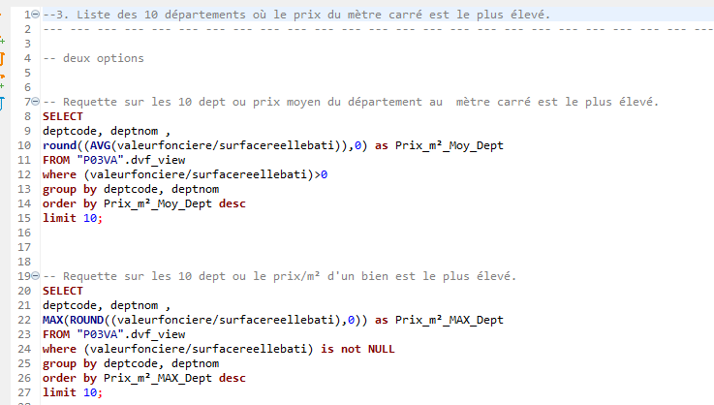
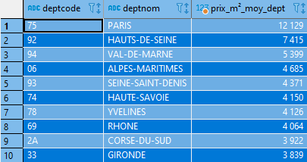
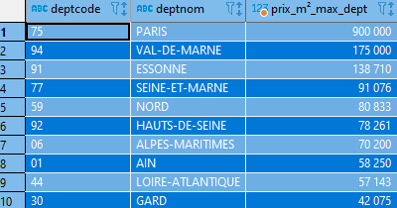
Requêtes SQL 3
3. Liste des 10 départements où le prix du mètre carré est le plus élevé.
Les 10 dept ou le prix moyen au m² est le plus élevé / Le département des 10 biens ou le prix au m² est le plus élevé
Cliquer Pour visualiser le Code
sur Github

Slide 15
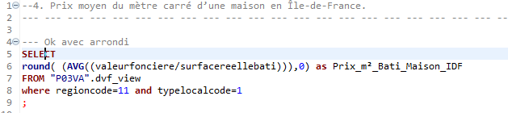

Requêtes SQL 4
4. Prix moyen du mètre carré d’une maison en Île-de-France
Cliquer Pour visualiser le Code
sur Github

Slide 16
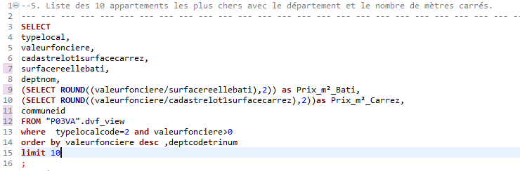
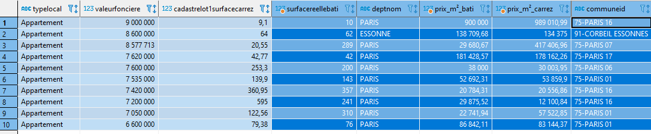
Requêtes SQL 5
5. Liste des 10 appartements les plus chers avec le département et le nombre de mètres carrés.
Cliquer Pour visualiser le Code
sur Github

Slide 17
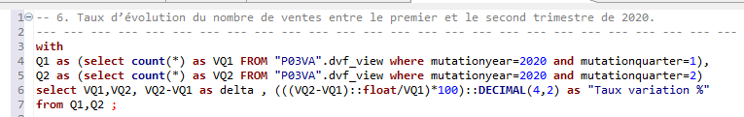

Requêtes SQL 6
6. Taux d’évolution du nombre de ventes entre le premier et le second trimestre de 2020.
Cliquer Pour visualiser le Code
sur Github

Slide 18
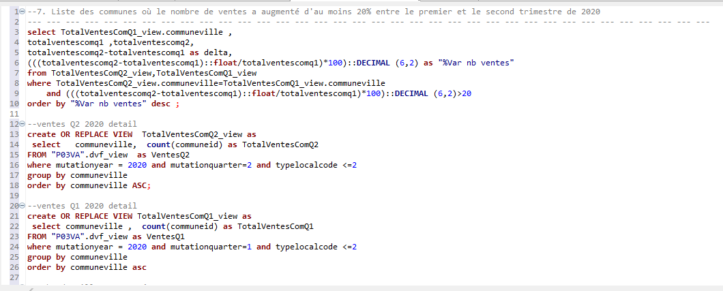
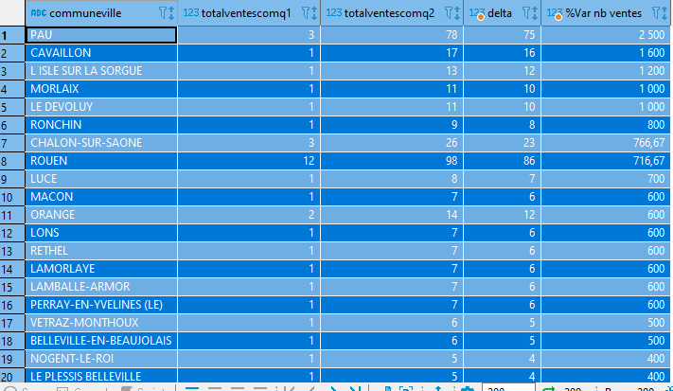
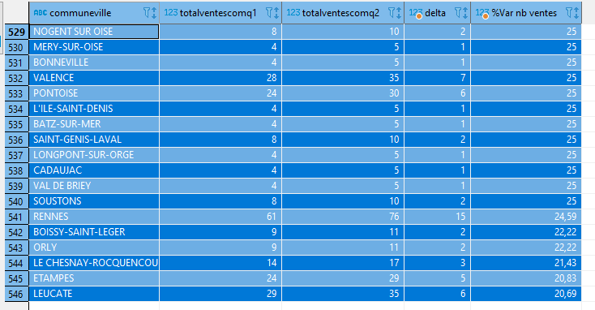

Requêtes SQL 7
7. Liste des communes où le nombre de ventes a augmenté d’au moins 20% entre le premier et le second trimestre de 2020
…
Cliquer Pour visualiser le Code
sur Github

Slide 19
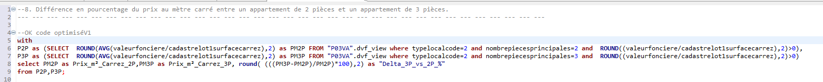

Requêtes SQL 8
8. Différence en pourcentage du prix au mètre carré entre un appartement de 2 pièces et un appartement de 3 pièces.
Cliquer Pour visualiser le Code
sur Github

Slide 20
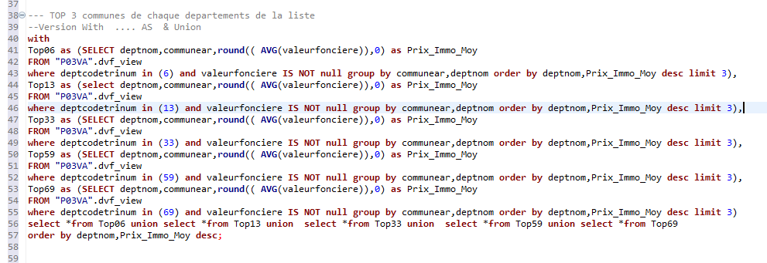
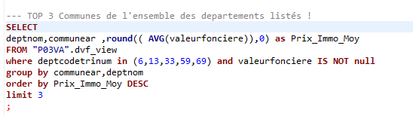
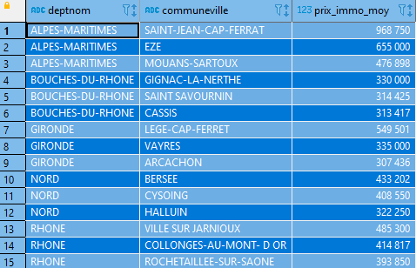
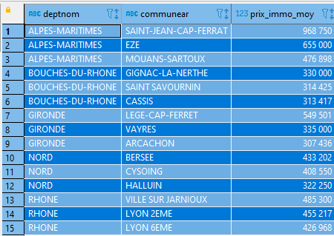
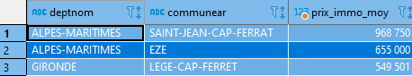
Requêtes SQL 9
9. Les moyennes de valeurs foncières pour le top 3 des communes des départements 6, 13, 33, 59 et 69
Cliquer Pour visualiser le Code
sur Github
Top par commune
Top par commune/arrondissement

Slide 21
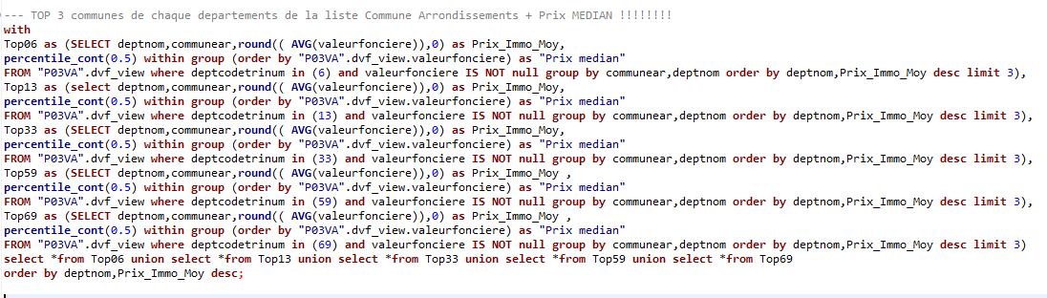
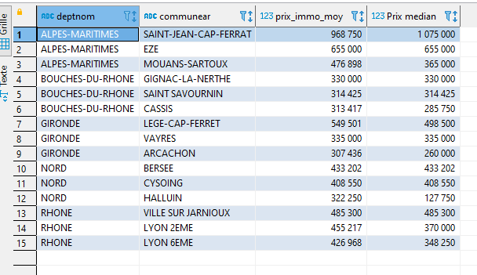
Requêtes SQL 9 bis
9. Les moyennes de valeurs foncières pour le top 3 des communes des départements 6, 13, 33, 59 et 69 ainsi que le prix médian (pour limiter impact valeurs extrêmes )
Cliquer Pour visualiser le Code
sur Github

Slide 22
Analyse des données : Requêtes SQL
1. Nombre total d’appartements vendus au 1er semestre 2020.
2. Proportion des ventes d’appartements par le nombre de pièces.
3. Liste des 10 départements où le prix du mètre carré est le plus élevé.
4. Prix moyen du mètre carré d’une maison en Île-de-France.
5. Liste des 10 appartements les plus chers avec le département et le nombre de mètres carrés.
6. Taux d’évolution du nombre de ventes entre le premier et le second trimestre de 2020.
7. Liste des communes où le nombre de ventes a augmenté d’au moins 20% entre le premier et le second trimestre de 2020
8. Différence en pourcentage du prix au mètre carré entre un appartement de 2 pièces et un appartement de 3 pièces.
9. Les moyennes de valeurs foncières pour le top 3 des communes des départements 6, 13, 33, 59 et 69

Slide 23
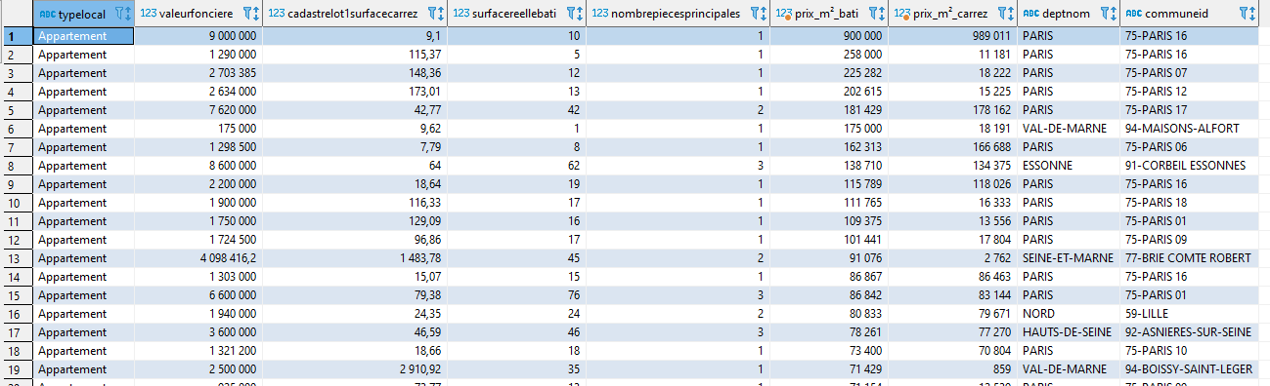
Fiabilité données du data set test ?
Quelques valeurs Foncières manquantes (18 sur 34169 transactions immo)
Quelques transactions sur des biens dont le nombre de pièces principales =0 (33 sur 34 169 transactions immo)
Prix au m² douteux ( souvent la surface, le nombre de pièces ne semblent pas corrélés)
Cliquer Pour visualiser le Code
sur Github

Slide 24
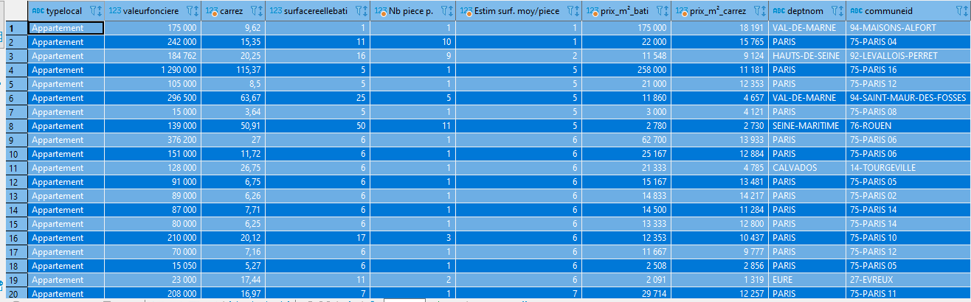


Fiabilité données du data set test ?
Des prix et/ou surfaces à vérifier car données surprenantes : 166 mutations dont la surface moyennes des pièces est inférieure à 10m² (347<= 10m²)
Cliquer Pour visualiser le Code
sur Github

Slide 25

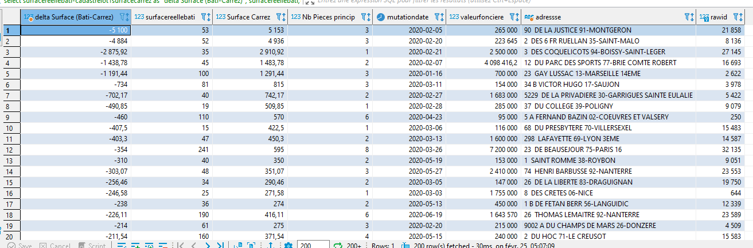
Fiabilité données du data set test ?
53,75% des Appartements ont une surface Réelle Bati < Surface Carrez !
(ce qui n’est pas possible et indique donc des erreurs de saisies ou un problème de fiabilité des données sources)
Par exemple :
Ligne1 : 3 pièces pour 5153m² Carrez (53m² Surface Réelle Bati)
Ligne2 : 2 pièces pour 4936m² Carrez (53m² Surface Réelle Bati)
Cliquer Pour visualiser le Code
sur Github

Slide 26
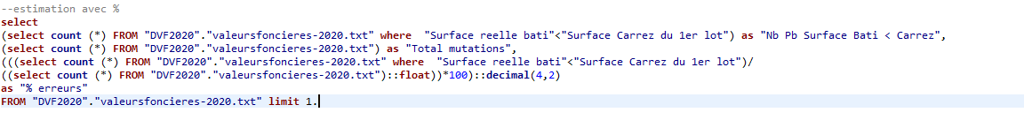

Fiabilité source données : fichier DVF 2020
Pour valider si il s’agit d’un problème sur le jeu de données test, une recherche sur les mutations dont la surface réelle du bâti est < à la surface Carrez du lot 1 a été réalisée sur les données data.gouv DVF 2020.
Cliquer Pour visualiser le Code
sur Github
Pour le fichier de 2020 il y a 143 994 résultat douteux (surface bâti<surface carrez lot1) sur 3 149 492 mutation soit 4,57% de résultats douteux. Un nettoyage en profondeur de la base sera donc nécessaire pour exclure les mutations douteuses mais globalement il semble convenable.
=> C’est donc très probablement la data set de test qui a été corrompu au moment de la simplification des données !

Slide 27




Suggestions d’Axes d’améliorations
Intégrer les zones cadastrales pour filtrer des biens/transactions au niveau d’un quartier et les rues (pour les références dans les estimations)
Enrichir la base avec d’autres données INSEE pour faire des recherches sur des zones géographiques ciblées pour les acheteurs ( en fonctions de la localisation de leur travail / de leurs activités ….)
Bassins de vie : Le bassin de vie constitue le plus petit territoire sur lequel les habitants ont accès aux équipements et services les plus courants. (source Insee )
Zone d’emploi : Une zone d'emploi est un espace géographique à l'intérieur duquel la plupart des actifs résident et travaillent, et dans lequel les établissements peuvent trouver l'essentiel de la main d'œuvre nécessaire pour occuper les emplois offerts. ( source : Insee )
Enrichissement de la base de données avec d’autres sources (en fonction des retour /requêtes des agences lors de prochaines mises à jour de l’application)
Création d’un module web (SAAS) pour faire les estimations (avec les références des biens vendus à proximité issues de la BDD DataImmo)

Slide 28
Descriptif projet
Projet DATAImmo
Des questions avant de valider le POC ?
Planifier la mise en production d’une version démo DATAimmo ?

Slide 29
Merci pour votre attention

